Slide 1
Mobile Teile
Fabian Husemann, Michael Nickel, Daniel Räder,
Alexandra Esplugas, Jan Augstein

Slide 2
Inhaltsverzeichnis
Case-Study
Entity-Relationship Modell
Physische Datenmodell
Implementierungsskripte
Beispieldaten
SQL-Abfragen
Views
Lerneffekt
Website

Slide 3
Case-Study
Wir verkaufen Autoteile in unserem Online-Shop
Bereitstellung der gängigen Autohersteller
Auch Drittanbieterware
User können gebrauchte Teile anbieten
Lieferung nach Hause
Werkstattbelieferung B2B
Wir sind über eine Website erreichbar

Slide 4
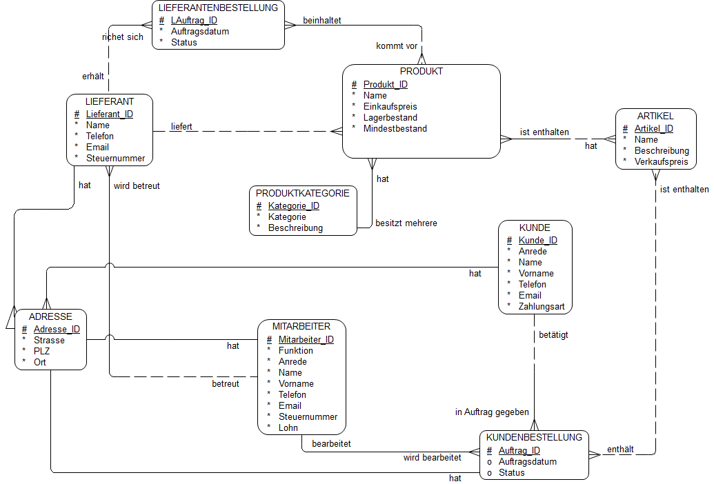
Entity-Relationship Modell

Slide 5
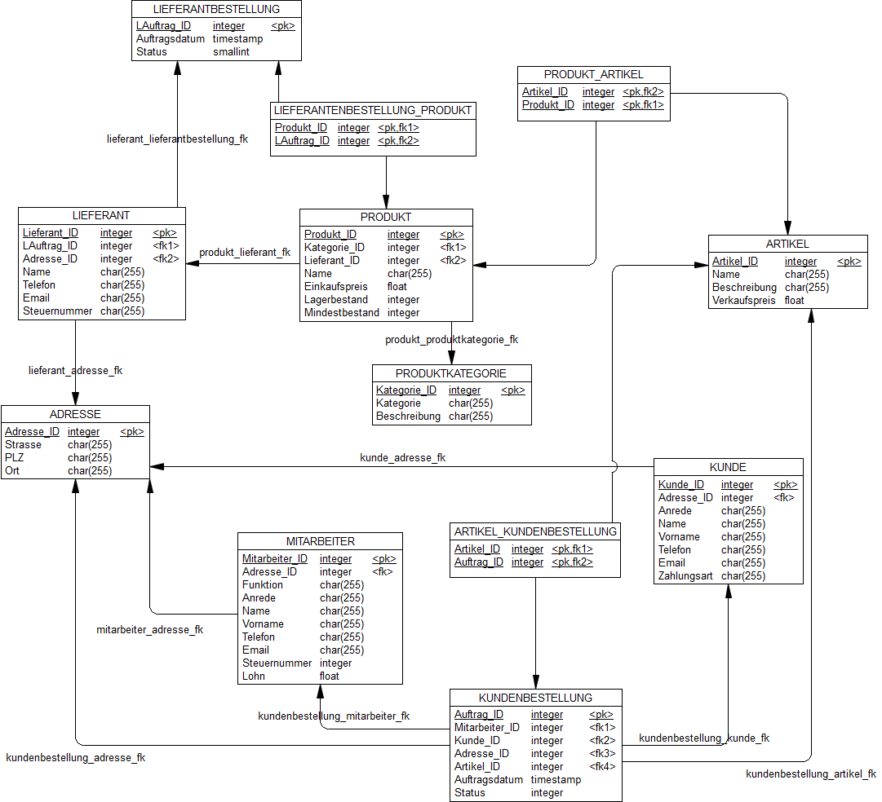

Slide 6
Implementierungsskripte
Implementierung aller Tabellen und Relationen in den SQL-Dialekten:
MySQL, MSSQL, Oracle
CREATE TABLE <Tabellenname> (
Attribut 1 <Datentyp> <Option> ,
…
CONSTRAINT <pk_Tabelle_Name> PRIMARY KEY (Attribut),
CONSTRAINT <fk_Tabelle_Name> FOREIGN KEY <Tabelle(Attribut)>
REFERENCES <ReferenzTabelle(Attribut)>
<Options>
);

Slide 7
Beispieldaten
Beispieldaten für die MySQL-Datenbank
INSERT INTO <Tabelle> (Attribut 1, Attribut 2, …) VALUES (Inhalt 1, Inhalt 2, …);
Live Demo

Slide 8
SQL-Abfragen
SQL-Anfragen für MySQL
SELECT <Attribut> FROM <Tabelle> WHERE <Bedingung>;
Live Demo

Slide 9
Views
Views in MySQL
CREATE VIEW <Name> AS <SELECT-Abfrage>;

Slide 10
Lerneffekt
Probleme mit Datentypen in den verschiedenen Dialekten
Probleme mit der Syntax in den verschiedenen Dialekten
Diskussionen untereinander, zum Beispiel über Datentypen
Neue Kenntnisse in HTML und EJS, SCS, CSS, NodeJS
Zeitmanagement
Arbeitsaufteilung

